Slide 1



STREETWORK 2019
ZAHRANIČNÍ ZKUŠENOSTI A NOVINKY Z ČAS
Dům Světla, Malého 282/3, 186 00 Praha 8 – Karlín
25. 4. 2019

Slide 2
Berlín - Gangway
Romana Walicová (Beztíže)

Slide 3
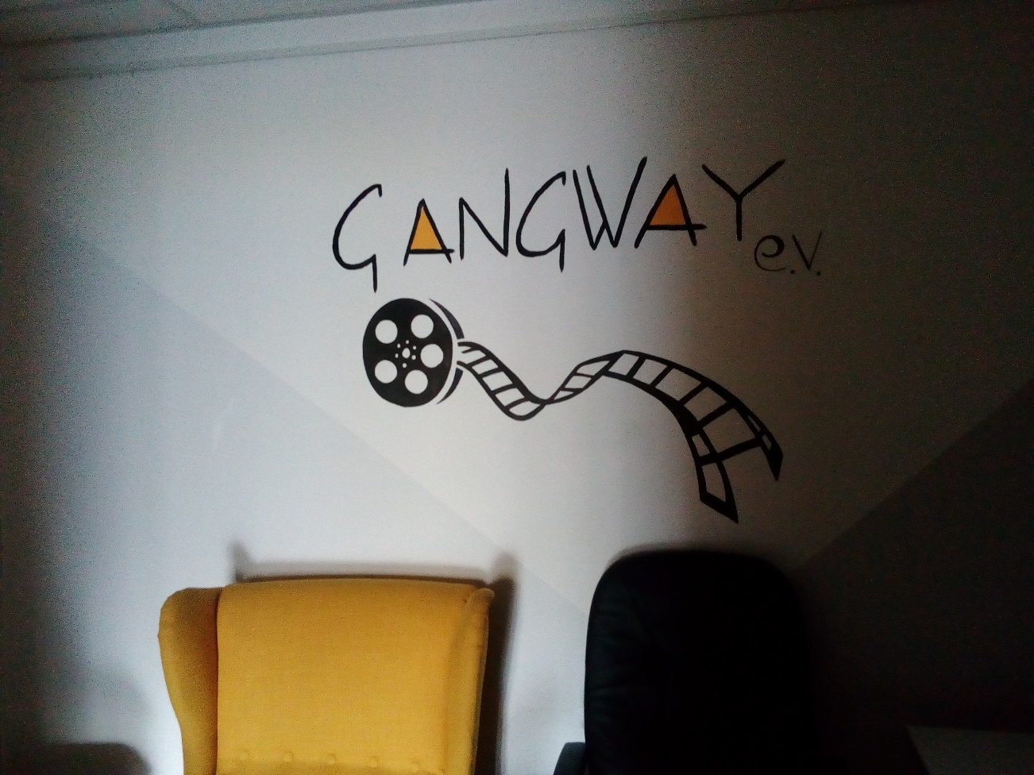
O Gangway
Má 85 zaměstnanců
(soc.pracovníků)
Vyrovnaný poměr M/Ž,
průměr okolo 35 let
20 pracovních týmů působí
v 10 městských částech
Zajišťují pouze streetwork

Slide 4
Zahraniční praxe
+
-
Mezioborová spolupráce
Málo administrativy (majoritní pozice organizace v Berlíně)
„experti“ na daná témata (zaměstnávání, doučování)
Liberálnost (zaučování, pracovní doba)
Žádné výkaznictví
„nabídka aktivit“ – nevyužitý potenciál
Pouze osobní telefony

Slide 5
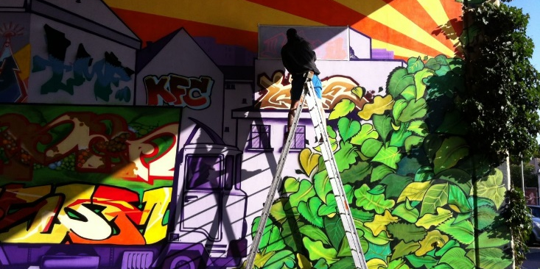
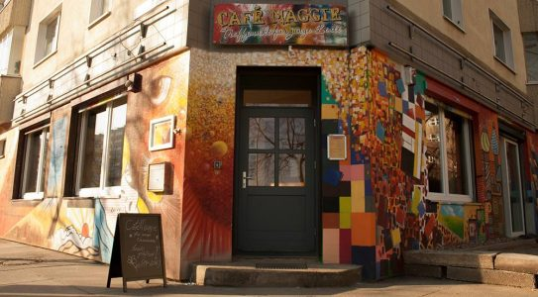
Zajímavé projekty
Projekt Graffity
http://gangway.de/team/jugend/team-lichtenberg/graffitiprojekt-lichtenberg/
Caffe Maggie
http://gangway.de/team/jugendkulturen/cafe-maggie/

Slide 6

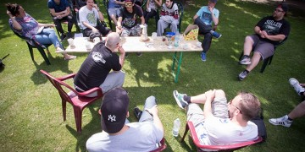
Street College
http://gangway.de/team/ausbildung-und-arbeit/street-college/
Fanprojekt
http://gangway.de/stellenausschreibung-streetwork-mit-jugendlichen-fussballfans/

Slide 7
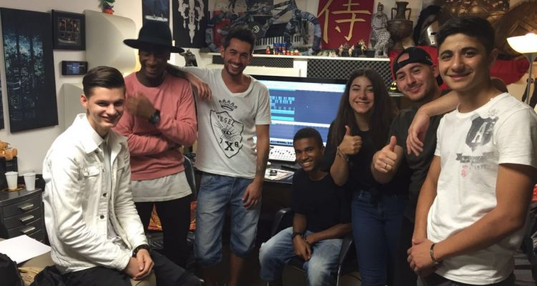

Mezi světy – Traum/sny
http://gangway.de/zwischenwelten-praesentation-in-der-jugendstrafanstalt/
http://gangway.de/team/haft-und-arrest/startpunkt-uebergangsbegleitung-aus-der-haft/
Hudební workshopy
http://gangway.de/team/jugend/team-neukoelln/urban-art-academy/

Slide 8
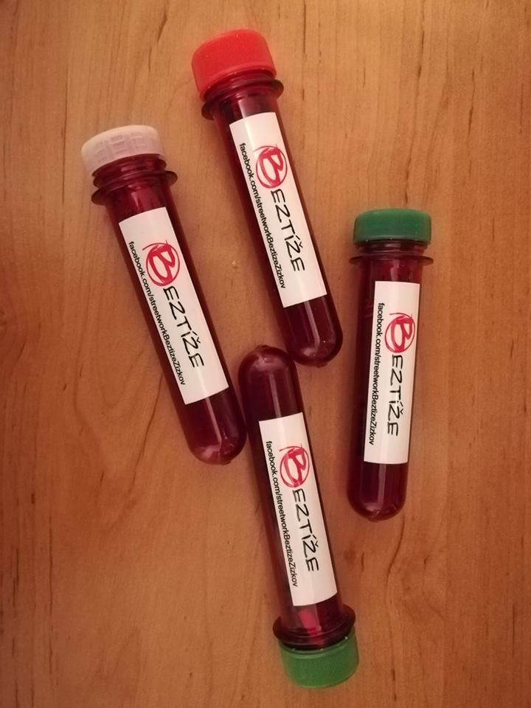
Co jsme zavedli v praxi
„vajglovníky“

Slide 9
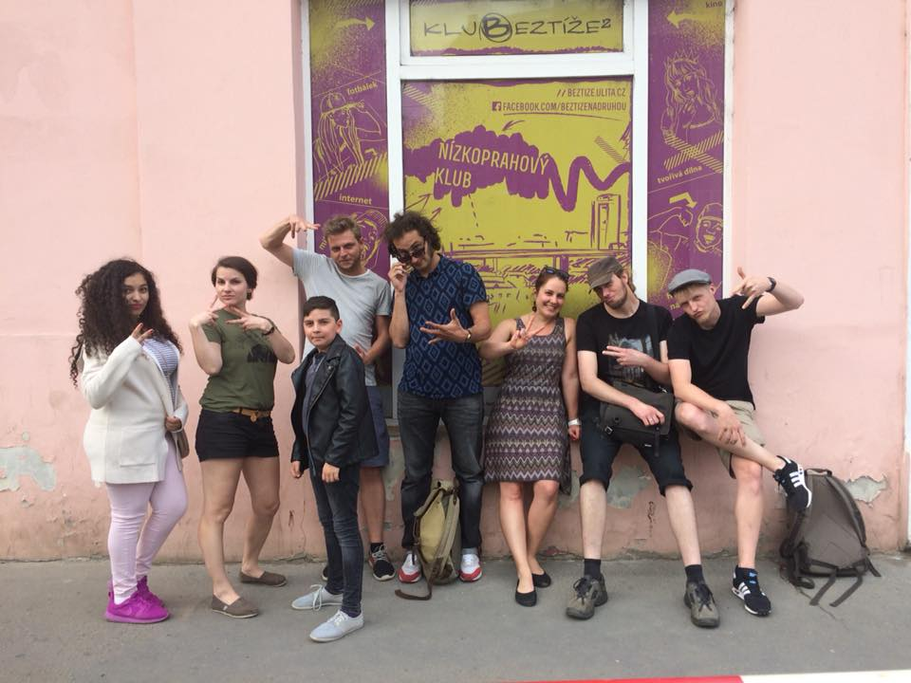
Návštěva z Berlína u nás

Slide 10
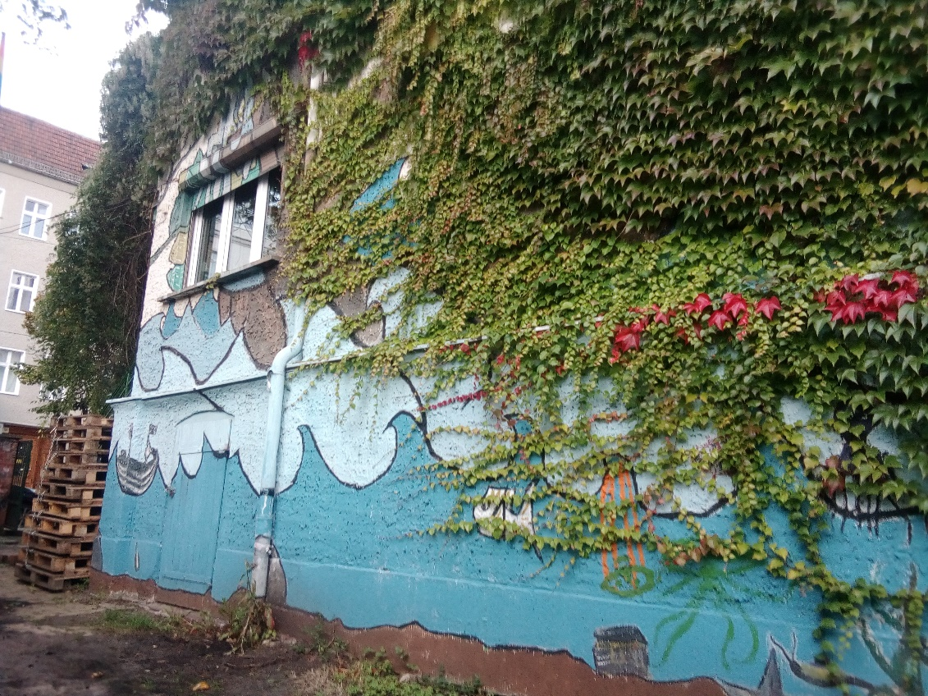
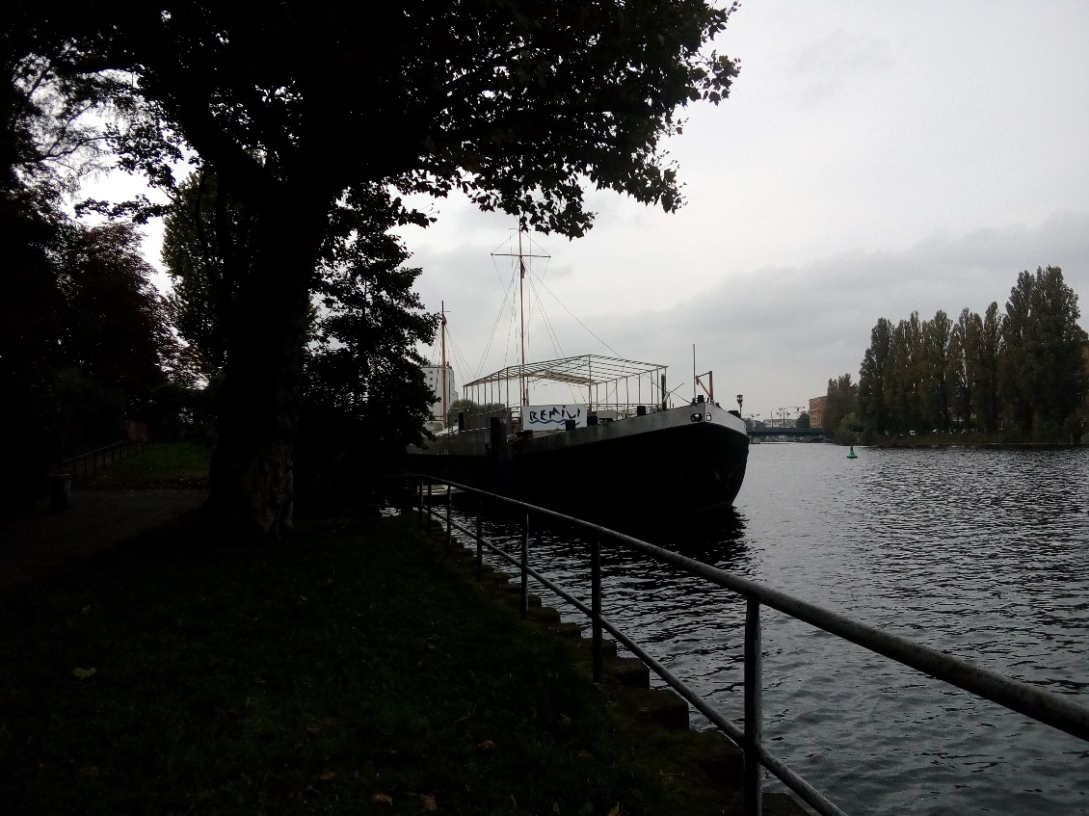
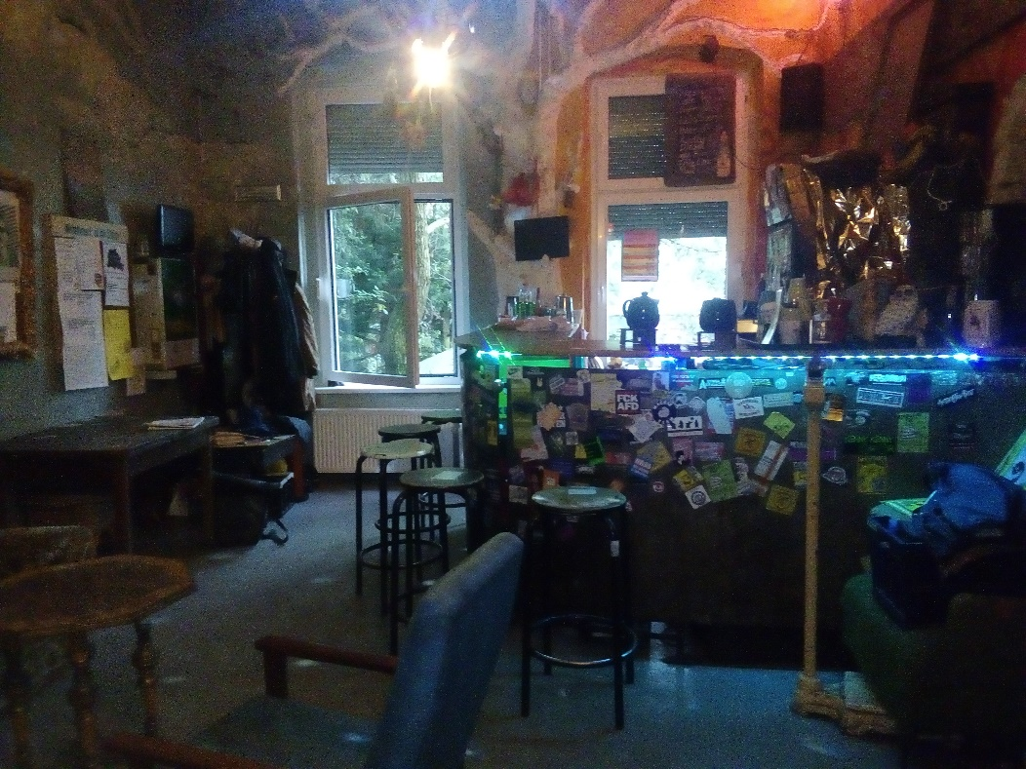
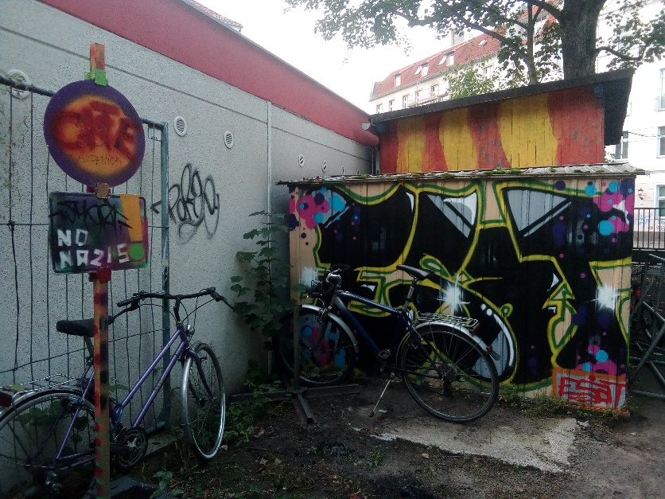
Tamní NZDM

Slide 11
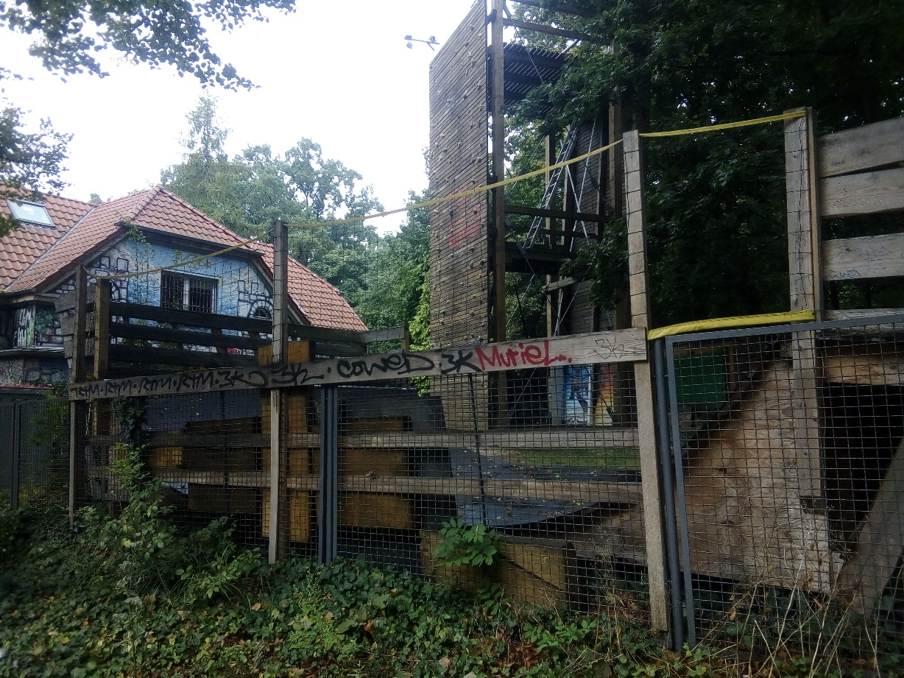
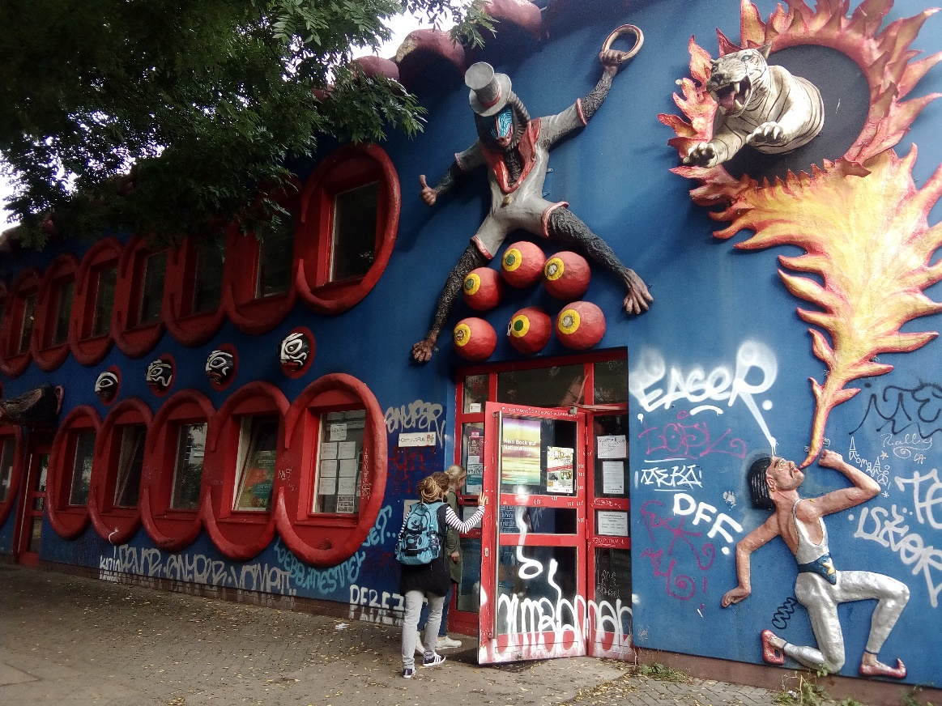
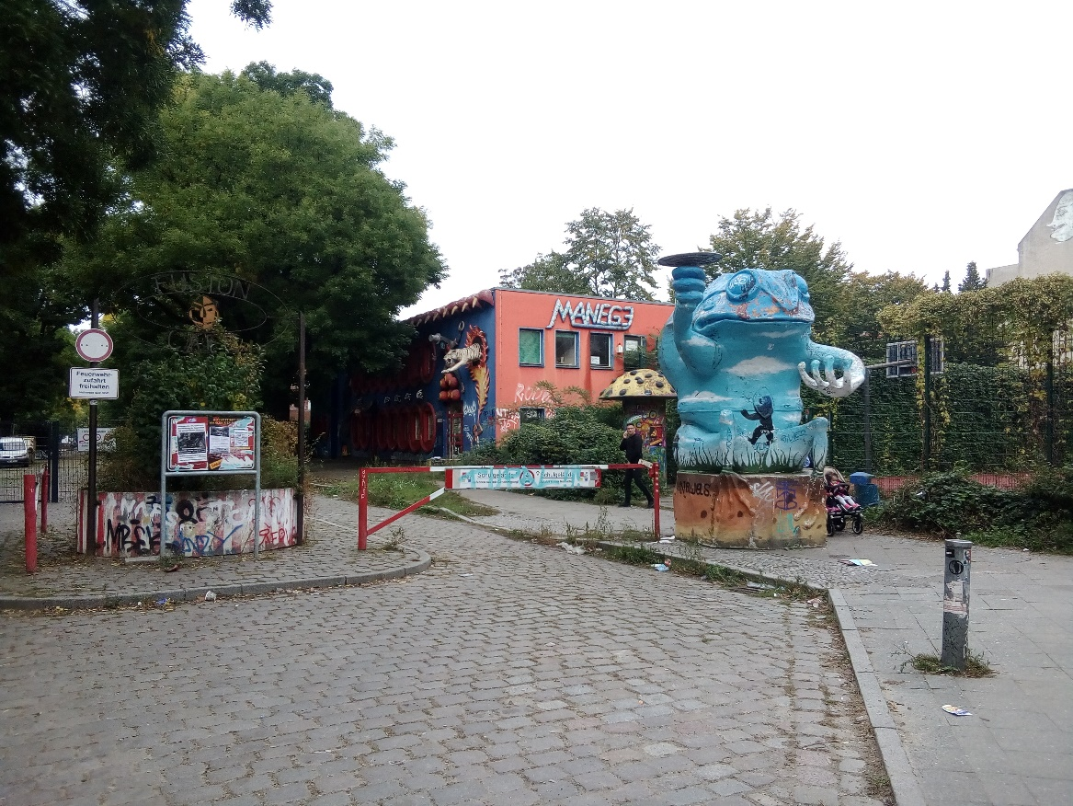

Slide 12
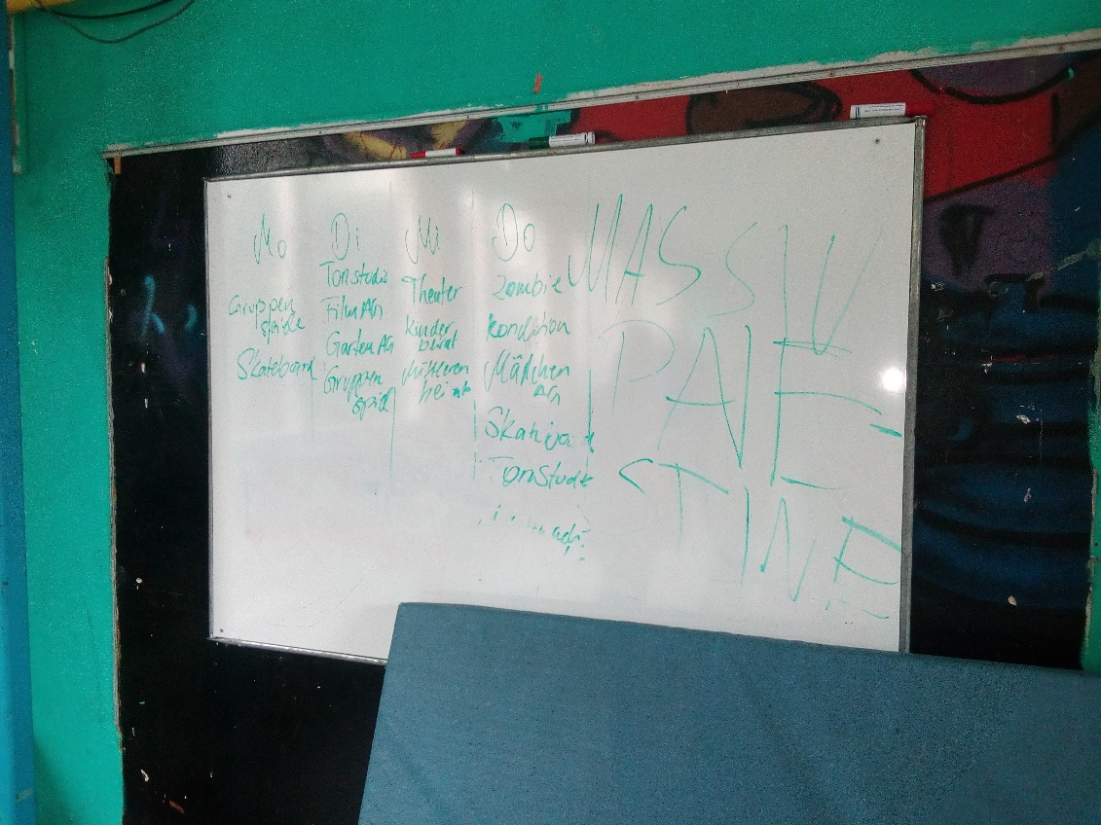
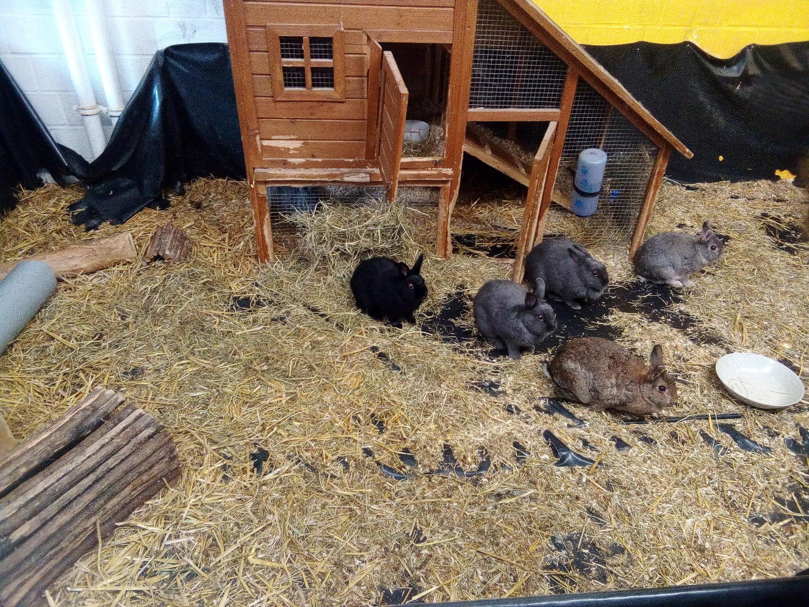
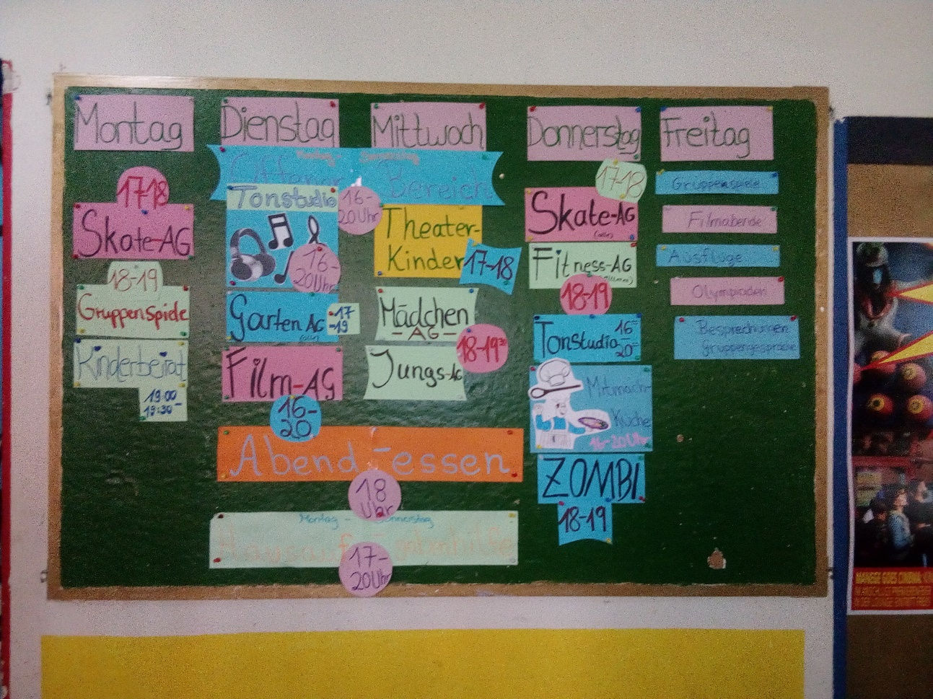
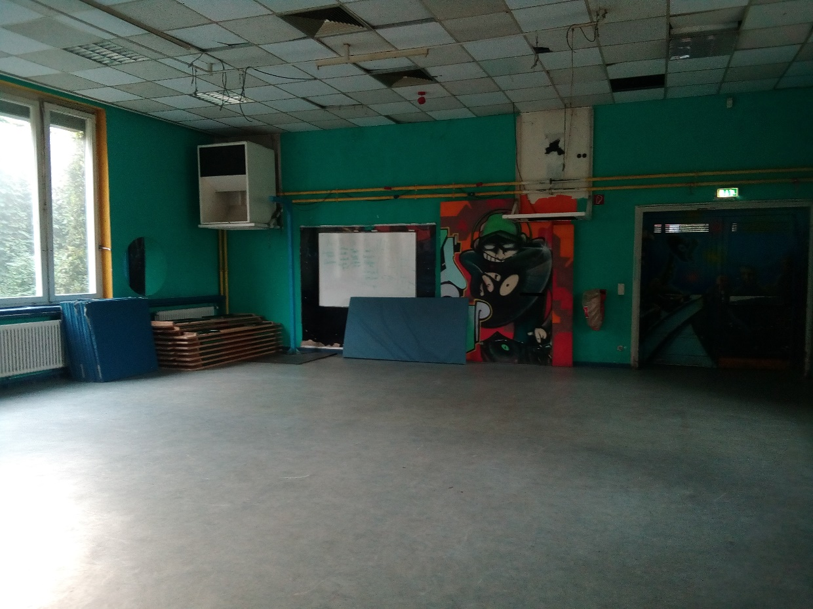

Slide 13
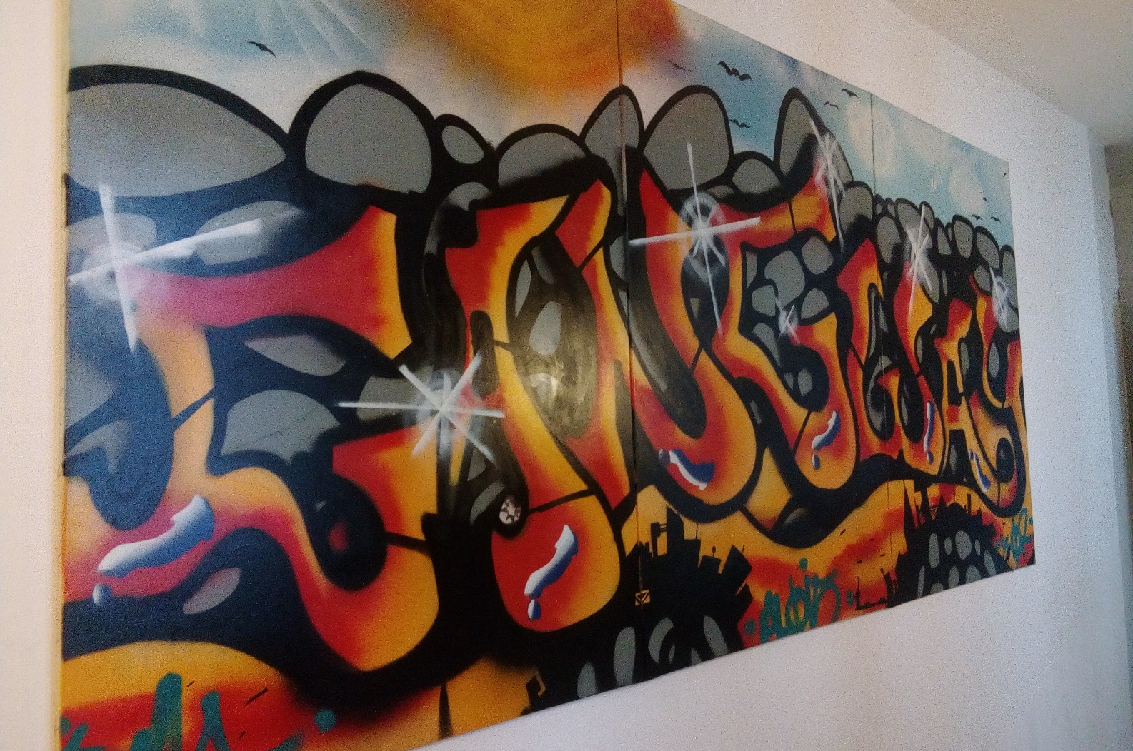
Děkuji za pozornost

